Slide 1
demİR EKSİKLİĞİ ANEMİSİ
KTÜ TIP FAKÜLTESİ AİLE HEKİMLİĞİ ABD
Dr.Makbule Nurdan Özkaya
24.02.2015

Slide 2
AMAÇ
Demir eksikliği anemisi tanı ve tedavisi hakkında bilgi ve beceri kazandırmaktır.

Slide 3
ÖĞRENİM HEDEFLERİ
Demir eksikliği anemisi bulgularını saptayabilmek
Demir eksikliğinin ayırıcı tanısını yapabilmek
Demir eksikliği anemisi tedavisini planlayabilmek ve uygulayabilmek

Slide 4
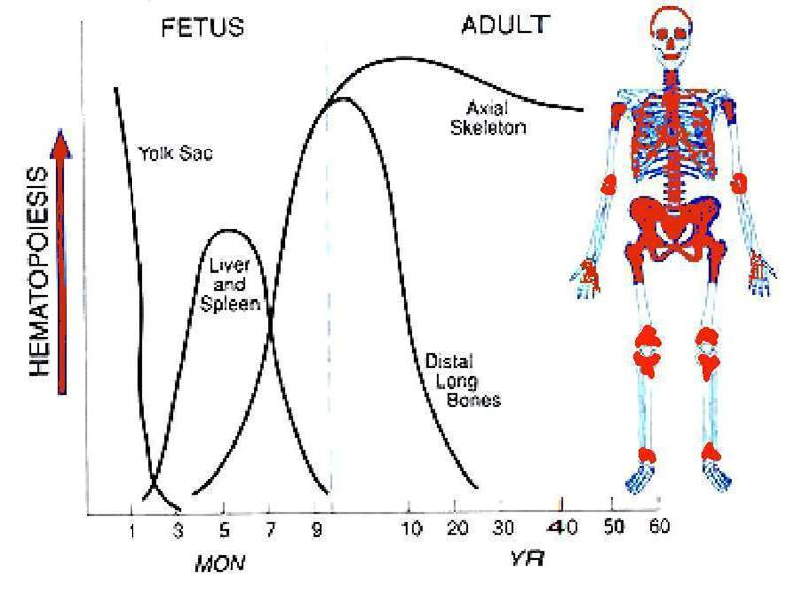
HEMATOPOEZ
Kan üretimine “ Hematopoesis” adı verilir. Kan normalde yassı kemiklerde üretilir. Buna “ medüller hematopoiesis” adı verilir. Bazı durumlarda kan kemik iliği dışında karaciğer ve dalak gibi organlarda üretilebilir . Bu duruma da “ ekstra medüller hematopoiesis” adı verilir.
Kanın üretimi daha embriyo döneminde başlar. İlk olarak “vitellus kesesi” nde başlar. Bu üretim 3.ay gibi sonlanır.
Hemen 1.aydan itibaren kan üretimi karaciğer ve dalağa kayar. Doğumdan itibaren üretim uzun ve yassı kemiklerde olur. Erişkin bir kişide30 yaşından sonra üretim yassı kemiklere kayar.

Slide 5
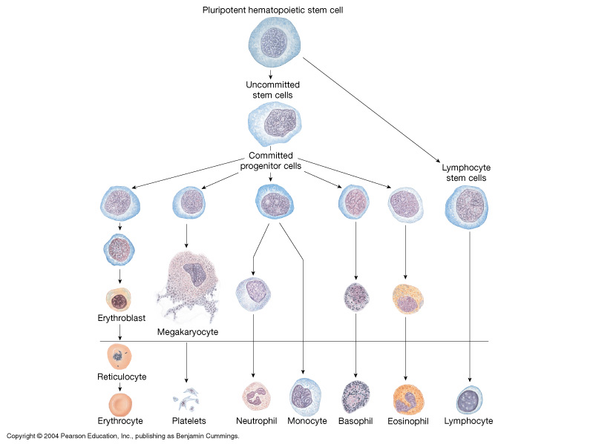
HEMATOPOEZ

Slide 6
ERİTROPOEZ İÇİN GEREKLİ ELEMANLAR
1. Erythropoietin
2. Demir
3. Vitamin B₁₂ (cyanocobalamin)
4. Folic Acid (folate)
5. Ascorbic acid (Vitamin C)
6. Pyridoxine (Vitamin B₆)
7. Amino acids

Slide 7
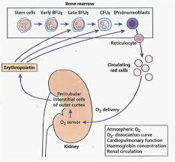
Eritropoietin

Slide 8
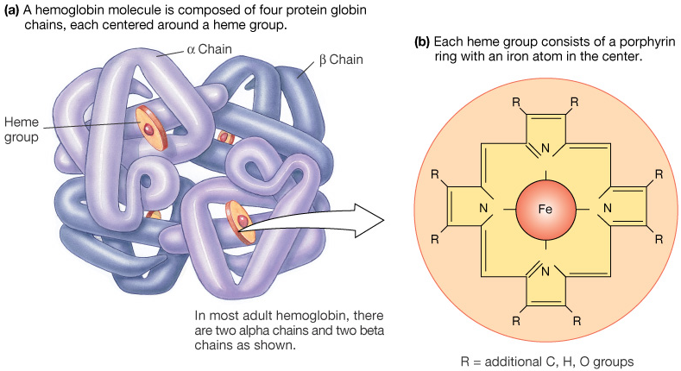
HEMOGLOBİN
GLOBİN
+
HEM
İçerdiği Globin zincire göre Hgb adlandırılır: HgbA, A2, F, H, Barts
Her bir globülin zinciri bir hem-bir Oksijen molekülü taşır; Hgb tetrameri 4 O2 taşır

Slide 9
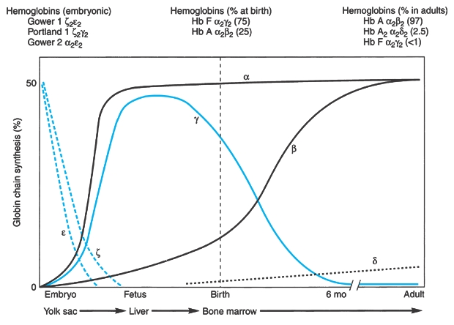
HEMOGLOBİN TÜRLERİ

Slide 10
Normal eritrosit değerleri
Hemoglobin | Erkek 13-17g/dl Kadın 12-16 g/dl
Hematokrit | Erkek %40-52 Kadın %36-42
Eritrosit sayısı | Erkek 4.5-6x10e6/μl Kadın 4.0-5.5x10e6/μl
MCV | 80-99 femtolitre
MCH | 30-34 pigogram
MCHC | 30-36 g/dl
Eritrosit volüm dağılımı (RDW) | %12-14
Retikülosit | %0.5-1.5 :Erkek %0.5-2.5 :Bayan

Slide 11
Yaşa ve Cinse Göre Ortalama ve -2SD Hb Değerleri
Yaş | Hb(g/dl) |  | Htc (%) |  | MCV (μ3)
 | Ortalama | Alt Sınır | Ortalama | Alt Sınır | Ortalama | Alt Sınır
6 ay- 2 yaş | 12.5 | 11.0 | 37 | 33 | 77 | 70
2-4yaş | 12.5 | 11.0 | 38 | 34 | 79 | 73
5-7yaş | 13 | 11.5 | 39 | 35 | 81 | 75
8-11yaş | 13.5 | 12.0 | 40 | 36 | 83 | 76
12-14 yaş kız | 13.5 | 12.0 | 41 | 36 | 85 | 78
12-14 yaş erkek | 14.0 | 12.5 | 43 | 37 | 84 | 77
15-17 yaş kız | 14.0 | 12.0 | 41 | 36 | 87 | 79
15-17 yaş erkek | 15.0 | 13.0 | 46 | 38 | 86 | 78

Slide 12
Anemi
Hemoglobinin yaş ve cinse göre normal kabul edilen değerlerin altında olmasına anemi denir
Bir hastalık değil birçok hastalığın oluşturduğu
klinik belirtilerden veya bulgulardan birisi olarak düşünülmelidir
Aneminin varlığının gösterilmesinin ardından mutlaka nedeninin de aydınlatılması gerekir.

Slide 13
Anemi
Dünya Sağlık Örgütü’nün tanımlamasına göre anemi:
>15 yaş erkekte hemoglobin<13g/dl
>15 yaş kadında hemoglobin<12 g/dl
Gebelerde hemoglobin<11 g/dl

Slide 14
AnemİLerİN patofİzyolojİlerİne göre sInIflandIrIlmasI
A.Yapım eksikliği 1.Eritropoietin eksikliği KBY 2.Kök hücre veya Kİ hasarı Aplastik anemi PNH Myelofibroz Myelofitizis Pure red cell aplazi 3.DNA sentez hasarı MDS, B12 eks, F asit eks Kemoterapi 4.Hem sentezi defekti Fe eksikliği Sideroblastik anemi KHA 5.Globulin zincir sentez defekti Talasemi | B.Yıkım- kayıp fazlalığı 1.Kanamalar 2.Hipersplenizm 3.Hemoliz Ekstraeritrosit Antikorlar (IgG, IgM) İlaçlar (penisilin,kinin, alfa md) Travma (MAHA, valv replasmanı) Enfeksiyonlar (malarya) İntraeritrositer Enzim defektleri G6PDH Piruvat kinaz Membran defektleri Herediter sferositoz Eliptositoz Hemoglobin defektleri Hgb S Talasemi

Slide 15
Anemİlerİn morfolojİlerİne göre sINIFLANDIRILMASI
A.Mikrositer anemiler (MCV <80 fl) 1.Fe eksikliği 4.Talasemiler 2.Kronik hastalık anemisi 5.Kurşun intoksikasyonu 3.Herediter sideroblastik anemiler 6.HgbC,E,D
B.Normositer anemiler (MCV 80-100 fl) 1.Kan kaybı 5.Endokrin hastalıklar 2.Plazma volüm artışı 6.KHA 3.Hemoliz 7.KBY 4.Kemik iliği infiltrasyonları 8.Kronik KC hastalıkları
C.Makrositer anemiler (MCV> 100 fl) Megaloblastik Nonmegaloblastik 1.B12 eksikliği 1.Retikülositoz 2.Folik asit eksikliği 2.Kronik alkolizm 3.Kemoterapi 3.KC hastalığı 4.MDS 4.Aplastik anemi 5.CDA 5.MDS 6.Akut eritrolösemi 7.Revers transcriptaz inh.(AIDS de kullanılır)

Slide 16
AnemİLİ hastaya yaklaşIm
1.Öykü (aile öyküsü, aneminin başlangıç zamanı, transfüzyon,
kanama,muhtemel altta yatan hastalığa ait bulgular,
Kullandıkları ilaçlar, alkol, beslenme, meslek, kilo kaybı…)
2.Fizik muayene (genel görünüm, göz, baş-boyun, kardiyak,Karın, lenf)
3.Laboratuvar: Tam kan sayımı, PY-retilülosit, uygun testler

Slide 17
Anemİ semptom-bulgularI
1.Aneminin derecesine
2.Aneminin gelişme hızı
3.Hastanın kalp-Akc işlevine
4.Hastanın yaşına
5.Anemiye neden olan altta yatan hastalığa
Akut gelişen anemilerde Hgb<10 olduğunda semptomatik iken Kronik anemilerde kompansasyon mekanizmalarından dolayı ancak Hgb<7-8 g/dl olduğunda semptomlar ortaya çıkar
Kompansasyon mekanizmaları 1.Kalp debisi artışı 6-Anaerobik glikolizde artma 2.Plazma volüm artışı 7-VEGF-angiogenez artışı 3.Solunum sayısında artma 4.Eritrosit 2-3 DPG düzeyinde artış 5.EPO düzeyinde artış

Slide 18
ANEMİLERİN TANISINDA KULLANILAN LABORATUVAR TESTLERİ
1-Tam kan sayımı Eritrosit Hemoglobin-Hematokrit Lökosit Trombosit | 3-Eritrosit morfolojisi Hücre boyutu Hemoglobin içeriği Anizositoz Eritrosit şekli Polikromazi
2-Eritrosit indeksleri MCV MCH MCHC RDW | 4-Retikülosit sayımı
 | 5-Diğer Demir destek çalışmaları B12- folik asit KİA-B

Slide 19
DEMİR EKSİKLİĞİ ANEMİSİ
Dünyada en sık rastlanan anemi
Dünya nüfusunun %10-30’da demir eksikliği vardır
Kadınlarda (%9-12), Gebelerde daha sık, Erkeklerde (%2) nadir
Gıda ile alınan demirin %10-15 kadarı duedonum ve proksimal jejenumdan emilir.
Günlük ihtiyaç : Erkek ve postmenapoz kadın 1 mg,
Mens çağı ve emziren kadın 2 mg, Gebelerde 3-4 mg
Vücut toplam demiri erkeklerde 50mg/kg; bayanlarda 40mg/kg

Slide 20
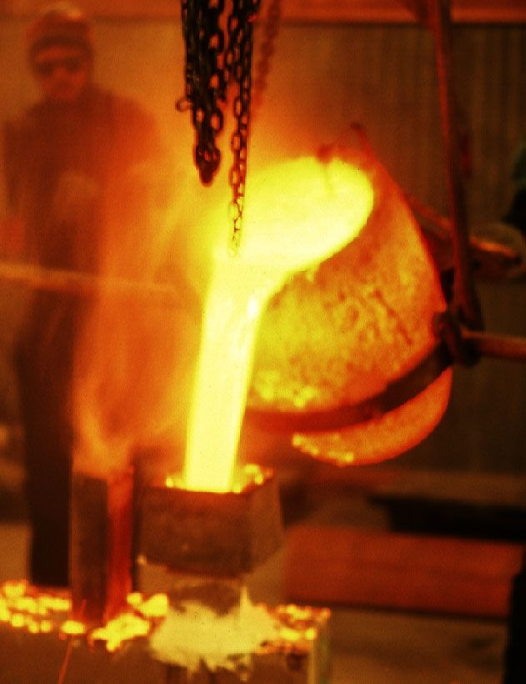
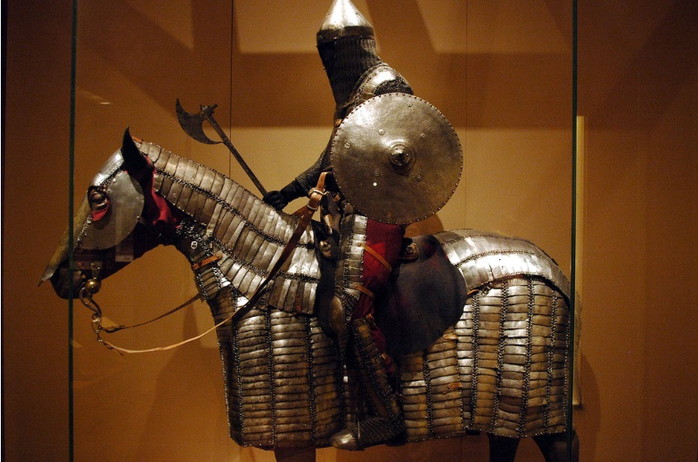
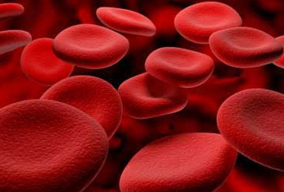
Saf halde gümüşsü beyaz renkli bir metal olan demir (Fe), dünyadaki metaller içinde en bol bulunanların ikincisidir.Yeryüzünün çekirdeği, büyük miktarda metal demirden yapılmıştır. Ancak, yeryüzü kabuğunda demir, öteki maddelerle tepkimeye girmiş durumdadır.
İnsanlarda en büyük demir yüzdesi, kırmızı kan hücrelerinde bulunur. Hemoglobinin temel bölümlerinden birini oluşturur.
Demirin kimyasal simgesi olan Fe, latince “demir” anlamına gelen ferrum’ dan türetilmiştir. Ergime noktası 1538 ° C
Kaynama noktası 2861 ° C

Slide 21
İnsan vücudunda demİR
Demir, bakır ve kalsiyum gibi bazı minerallerin emilimi, eritrositlerin ve çeşitli enzimlerin üretimi için gereklidir.
Organizmada hemoglobin, miyoglobin ve solunum enzimlerinde bulunur.
Bitkiler demiri topraktan, hayvan ve insan organizması da bitkilerden alır.
Günlük ihtiyaç : Erkek ve postmenapoz kadın 1 mg,
Mens çağı ve emziren kadın 2 mg, Gebelerde 3-4 mg

Slide 22
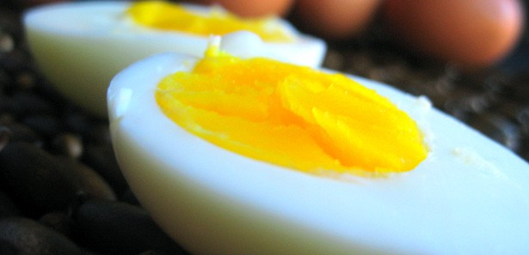
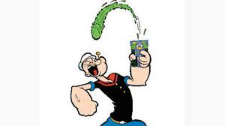
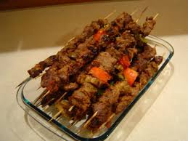
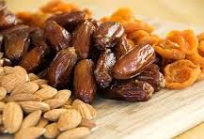
BESİNLERDE DEMİR
Demir için en iyi kaynaklar
  karaciğer, böbrek, kalp,
  sakatatlar,
  yumurta sarısı,
  balık, istiridye,
  fasulye, ıspanak, buğday ve yulaf unu,
  hurma, ceviz, fındık, kuru kayısı ve pekmezdir.
Besinlerde Fe 3+ şeklinde bulunur.

Slide 23
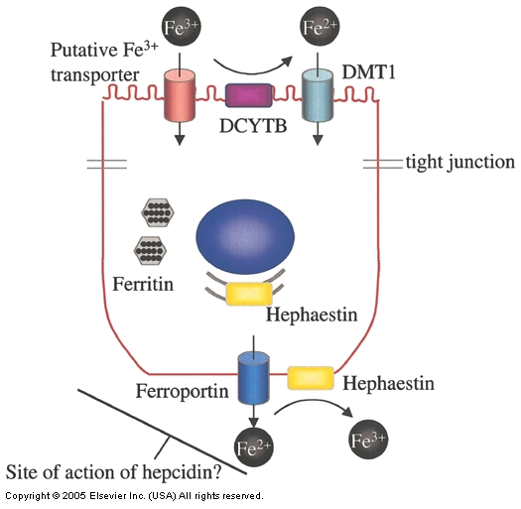
Demİr emİlİmİ
Mide asidi: Demirin çözünür halde kalmasını sağlar
C vitamini: DCYTB=Ferriredüktaz kofaktörüdür
Bakır: Hephaestin=Ferroksidaz
Yapısında bulunur

Slide 24
Demİr eksİklİğİnİn sebeplerİ
1.Yetersiz demir alımı Diyet 2-Demir emiliminde azalma Aklorhidri Gastrik rezeksiyon Gluten enteropatisi Malabsorbsiyon 3-Demir ihtiyacında artma Süt çocukluğu Gebelik Emzirme | 4-Demir kaybında artış Gastrointestinal kanamalar Neoplazm Aspirin Ülser İnflamatuar Barsak Hast. Divertikülit Hemoroid İnfeksiyon:Kancalı kurtlar Aşırı mensturel kanama Hemodiyaliz Hemoglobinüri (PNH) Sık kan bağışı

Slide 25

Demİr eksİklİğİ Anemİsİnİn Klİnİk Özellİklerİ
Semptomlar | Bulgular
Azalmış efor kapasitesi Halsizlik Yorgunluk Çarpıntı Baş dönmesi | Solukluk Taşikardi Belirgin kalp tepe atımı Kalpte sistolik üfürüm
 | Demir eksikliğine özgü Kaşık tırnak Glossit Ağız kenarında çatlaklar Disfaji Pika

Slide 26
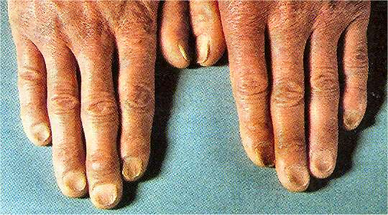
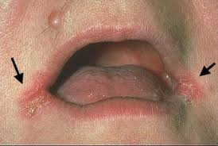
KOILONYCHIA ANGULER CHEİLİTİS

Slide 27
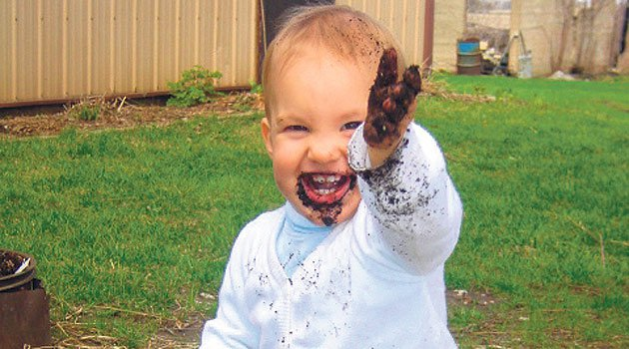
PİKA

Slide 28
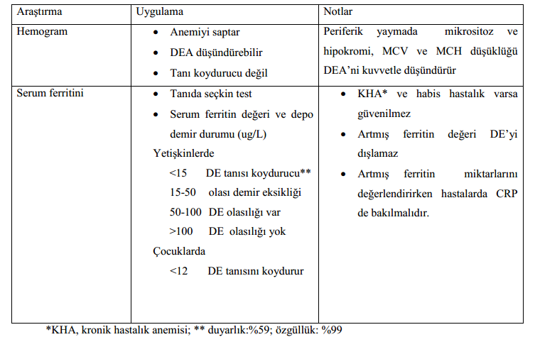
TANI
Demir eksikliğinin serum göstergeleri düşük ferritin, düşük demir, artmış total demir bağlama kapasitesi, artmış eritrosit protoporfirini ve artmış transferrin bağlayan reseptörlerdir. Serum ferritini demir eksikliğini gösteren en güçlü testdir. Tanı için sınır değeri 12-15 mg/L olarak belirlenmiştir. Bu değer eşlik eden hastalık yoksa geçerlidir. Eğer eşlik eden kronik hastalık varsa sınır değer > 50mg/L dir.

Slide 29
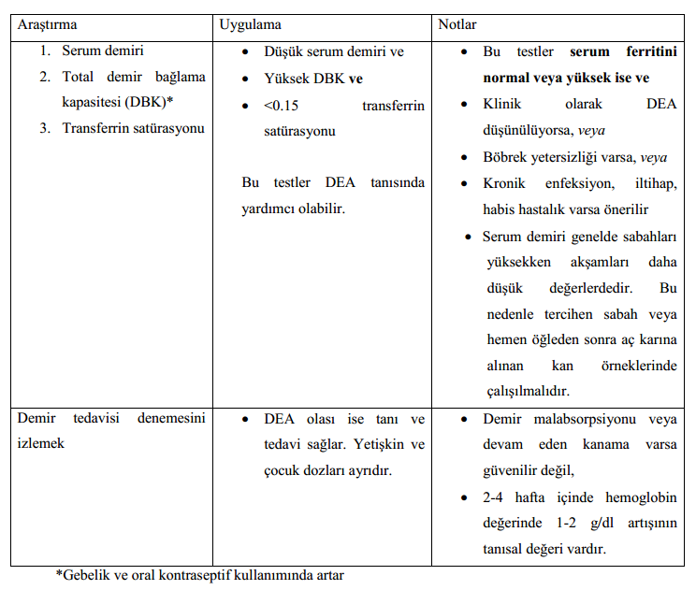
TANI
Aşağıdaki testlerin klinik bulgular ve hemogram DEA düşündürüyor, fakat ferritin düzeyi normal veya yüksek ise yapılması önerilir.

Slide 30
DEMİR EKSİKLİĞİ GELİŞİM BASAMAKLARI
 | Stage 1:Prelatent Depletion | Stage 2:Latent Deficiency | Stage 3:Anemi IDA
Kİ Demir | Azalmış | Yok | Yok
Serum Ferritin | Azalmış | <15mg/l | <15mg/l
Transferrin satürasyonu | Normal | <16% | <16%
Erirosit serbest Protoporfirin | Normal | Artmış | Artmış
Transferrin Reseptör | Normal | Artmış | Artmış
Retikülosit Hemoglobin | Normal | Azalmış | Azalmış
Hemoglobin | Normal | Normal | Azalmış
MCV | Normal | Normal | Azalmış
Semptom | Bazı hastalarda halsizlik, güçsüzlük |  | Tipik

Slide 31
Demİr eksİklİğİ anemİsİnİn laboratuvar bulgularI
Tam kan sayımı Mikrositer anemi MCV, MCH, MCHC düşük RDW yüksek | Demir indeksleri Demir düşük, FEBK artmış Transferrin satürasy düşük <%10 Fe eks %10-30 KHA Ferritin <15-30 fe eksiklği 30-150 İnflms + Fe eks Eritrosit serbest protporf Serum Transferrin resp yüks sTfR/ Ferritin >5 Kemik iliği demir boyası
Periferik Yayma Hipokrom, mikrositer Anizositoz Kalem hücreleri Poikilositoz Target hücreleri Retikülosit:Normal-düşük

Slide 32
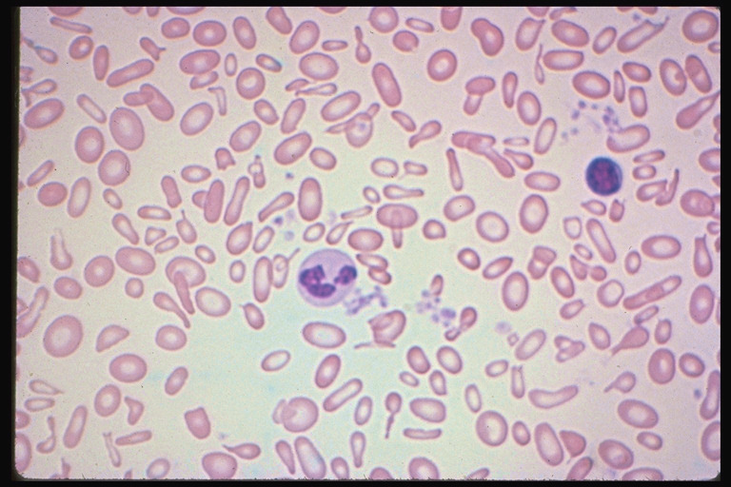
Demir eksikliği anemsisinde periferik yayma
Hipokromi
Mikrositoz
Anizositoz
Poikilositoz
Kalem hücre
Target hücre

Slide 33
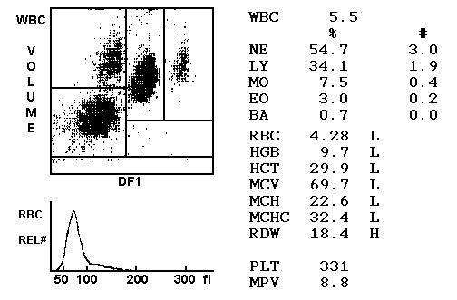
Mİkrosİtİk Anemİ
MENTZER İNDEXİ:16.2

Slide 34
MİKROSİTER ANEMİ
Tam kan sayımı-PY-Retikülosit FERRİTİN
Normal/Yüksek
Düşük
Fe düşük
FeBK Düşük/N
Fe normal
FeBK N
Demir eksikliği anemisi
Kronik Hastalık Anemisi
Hgb elektroforezi
Talasemi
KİA-B
Sideroblastik
Anemi
Etiyoloji ara

Slide 35
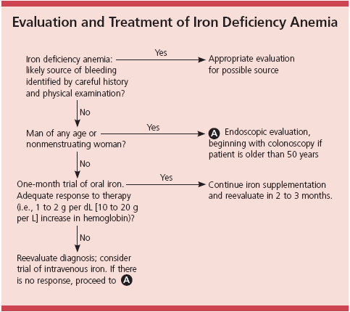
Demir eksikliğinin primer nedeni teSPİt edilip uygun şeklide tedavi edilmelidir. (GGK, GİS endoskopisi)

Slide 36
Demİr eksİklİğİ anemİsinİn tedavİsİ
Oral tedavi tercih edilir
+2 değerlikli demir 150-200mg/gün
Aç- yemeklerle 1 saat ara ile,ilaçlarla 2 saat ara ile
Tedaviye Hgb normale döndükten sonra 6-12 ay daha
veya ferritin >50 olana kadar devam edilir.

Slide 37
Tedavi
Oral demir tedavisi:
  Çocuklarda;
    Beslenme
      6 ay anne sütü,
      6 aydan sonra demirden zengin gıdalar,
      İnek sütü 1 yaşından sonra ve <500 ml/gün,
      Çay verilmemeli

Slide 38
Tedavi
Oral demir tedavisi:
  Çocuklarda;
    İlaç:
      Aneminin derinliğine göre,
        3-6 mg/kg/gün elementer demir (ferröz sülfat)
        Günlük toplam doz iki veya üçe bölünerek

Slide 39
Tedavi
Oral demir tedavisi:
  Gebelerde;
    Anemisi olmayan gebelere 15-30 mg/gün elementer demir verilebilir.
    Anemisi olan gebeler normal kadınlar gibi tedavi edilir.
    Gebelikte aneminin tanımlanması şu şekilde olmalıdır:
      1. trimester- hemoglobin < 11g/dl
      2. trimester- hemoglobin < 10,4 g/dl
      3. trimester- hemoglobin < 11g/dl

Slide 40
Tedavi
Oral demir tedavisi:
  Tahammülsüzlük;
    Bulantı,
    Kusma,
    Hazımsızlık,
    Kabızlık,
    İshal,
    Koyu renk dışkı,
    Dişleri koyu renge boyama

Slide 41
Tedavi
Oral demir tedavisi:
  Tahammülsüzlük;
    Düşük dozla başla,
    4-5 gün içinde giderek dozu arttır,
    Bölünmüş dozlarda veya
    En düşük dozda veya
    Gıdalarla ver
      Meyve suyu veya su ile seyrelterek
      Asitli meyve suları veya C vitamini emilimi artırır.
    Bir pipet ile dilin arkasına ver (koyu renk)

Slide 42
Tedavi
Oral demir tedavisi:
  Demir emilimi,
    Antiasitler,
    Proton pompa inhibitörleri,
    Histamin 2 reseptör antagonistleri,
    Multivitaminler,
    Alüminyum,
    Magnezyum,
    Kalsiyum veya
    Çinko ile alınıca azalır.

Slide 43
Tedavi
Oral demir tedavisi:
  Demir;
    Bifosfonatlar,
    Tetrasiklin,
    Kinolon,
    Levodopa,
    Metildopa,
    Levotiroksin,
    Penisillamin gibi ilaçların emilimini azaltır.

Slide 44
Tedavi
Ferröz (Fe++) demir tercih edilmeli
  Emilimi daha iyi
  Daha etkili
  Daha ucuz
  Ama yan etkileri daha fazla
    GİS-Tolerasyonu az
Tolere edilemiyorsa
  Enterik formlar
  Ferrik (Fe+++) demir

Slide 45
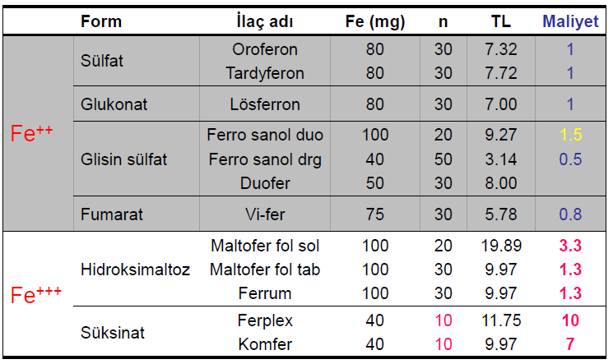
Tedavi

Slide 46
Tedavi
Oral demir preparatları:
  FERRO SANOL Damla
    Ferro glisin sülfat (Demir II)
    170mg/ml
    30ml’lik
  MALTOFER Oral Solüsyon
    Demir (III) Hidroksit Polimaltoz
    100mg/5ml
    20 adet 5 ml’lik oral flakon

Slide 47
Tedavi
Oral demir preparatları:
  FERRO SANOL Duodenal Kapsül
    Ferro glisin sülfat (Demir II)
    100 mg /kapsül
    20 kapsül
  MALTOFER FOL Tablet
    Demir III Hidroksit Polimaltoz ve Folik Asit
    100 mg + Vitamin B9 (Folik asit) 0.35 mg/tablet
    30 tablet

Slide 48
Tedaviye Cevap
Oral demir tedavisi:
    İlk düzelen halsizlik-yorgunluk
    İlk laboratuar bulgusu retikulositoz (5-7 gün sonra)
    Hb 2-4 hafta içinde 1-2 g/dl artar.
    Tedavinin başlanmasından 2-4 hafta sonra hemogram istenmelidir.
    Anemi 2-4 ay içinde düzelir.

Slide 49
Tedaviye Cevap
MCV:Genellikle 3 ay sonra normale döner.
En son düzelen Ferritin (6-9 ayda)
Demir metabolizması testleri, tedavi bittikten en az 8 gün sonra yapılmalıdır.

Slide 50
DEMİR PROFLAKSİSİ
1-İnfantlar
2-Adölesan
3-Gebeler
4-Düzenli kan donörleri
5-Menorajili bayanlar
6-Sürekli yüksek doz aspirin kullananlar

Slide 51
Proflaksi
1 yaşa kadar;
  Term bebekte
    >4 ay 1 mg/kg/gün
  Preterm veya <2500gr doğum ağırlıklı bebekte
    >2 ay 2 mg/kg/gün

Slide 52
GEBELERDE PROFİLAKSİ
Gebelere Demir Destek Programı (GDDP) kapsamında;
a. Günlük 40-60 mg elementer demir verilecektir. Uygulamada Kalsiyum, Magnezyum gibi demir emilimini engelleyen maddeleri içermeyen tablet, draje, solüsyon, şurup, vb formundaki preparatlar tercih edilecektir.
e. Demir desteği uygulaması; Ek-2’de yer alan rehber içeriği esas alınarak gebeliğin 4. ayının başından (ikinci trimestr) itibaren gebelik süresince altı ay ve doğum sonrası üç ay olmak üzere toplam dokuz ay süreyle, elementer demir ihtiva eden uygun demir preparatı kullanılarak yapılacaktır.
f. Klinik ve/veya laboratuvar olarak anemi (palmar ve konjonktival solukluk, Hb 11gr/dl’den az ) tespit edilen gebeler: anemi tedavi protokolü uygulanarak izlenecek, devam eden anemi bulguları için sevk edilecektir.
Gebelerde Demir Destek Programı Uygulaması Genelgesi 2007 / 6

Slide 53
TEDAVİYE CEVAPSIZLIK NEDENLERİ
1.Tanı ?
2.Hasta ilacı aldı mı ?
3.İlaç doğru kullanıldı mı?
4.Kayıp devam ediyor mu?
5.Absorbsiyon kusuru var mı?
6.Beraberinde diğer anemi nedenleri?

Slide 54
Absorbsiyon bozukuluğu var MI?
Oral 100mg elementer demir verildikten sonra 1 veya 2. saatte
serum Fe 50Mikrogr/dl’den daha az artıyorsa malabsorbsiyon
vardır denir ve parenteral demir uygulanır.

Slide 55
Parenteral tedavi
1-Oral tedaviye cevapsız
2-Oral tedaviyi tolere edemeyen hastalar
3-Kayıp fazla olan (aşırı kanama, anjiodisplazi…)
4-EPO kullanan hemodiyaliz
Parenteral doz:
Kilo x Eksilen Hg x 2.4 + Depo (bayan 500mg, erkek 1000mg)
Ampul: 100-200 mg derin im enjeksiyon
Venofer: (Demir sukroz) 2700mg/5 ml- 20 mg/ml demir içerir)
İlk gün 2.5 ml/100ccSF 60-90 dk
Sonraki gün 5ml/100ccSF 60-90 dk
Haftada 2x5 ml

Slide 56
İNFLAMASYONA BAĞLI ANEMİ
KRONİK HASTALIK ANEMİSİ
VE
KRİTİK HASTALIK ANEMİSİ

Slide 57
KRONİK HASTALIK ANEMİSİ
Çeşitli sistemik iflamatuar hadiselere bağlı olarak ortaya çıkan,
(enfeksiyon, romatolojik hastalık, kanser)
Patogenezi multifaktöryel,
Sıklıkla normositer-1/3 olguda mikrositer,
(Başlangıç döneminde normositer, ileri dönemlerde mikrositer)
Nonprogresif bir anemidir.
(Hemoglobin 7-11 g/dl arasında değişir, genellikle 9-10g/dl civarındadır)

Slide 58
KRİTİK HASTALIK ANEMİSİ
KHA akut varyantı
Akut inflamatuar hadiselerde
Sepsis, Cerrahi, majör travma, myokard infarktüsü
Patofizyoloji aynı

Slide 59
İnflamasyona bağlı anemi-Klinik
Anemi semptom ve bulguları genellikle görülmez.
Hemoglobin 9-10g/dl
2/3 Normositer, 1/3 Mikrositer
Akut faz reaktanları artmış: Fibrinojen, CRP, ESR
Uzun dönemde gelişen anemi
Kompansasyon meknizmaları
Altta yatan hastalığa ait semptom ve bulgular vardır.

Slide 60
İnflamasyona bağlI anemİ-TanI
İnflamatuar bir hastalığı bilinen veya inflamasyon bulguları olan
hastalarda normositer-mikrositer anemi varsa İBA düşünülmeli
Aşağıdaki kriterlerin varlığında tanı doğrulanır
1-Düşük serum demir (<50 mikrog/dl)
2-Normal yada düşük transferrin satürasyonu
3-Normal yada yüksek ferritin
4-EPO normal veya anemi ile orantısız artmış
5-Düşük retikülosit cevabı
6-Akut faz reaktanları artmış (ESR, CRP)

Slide 61
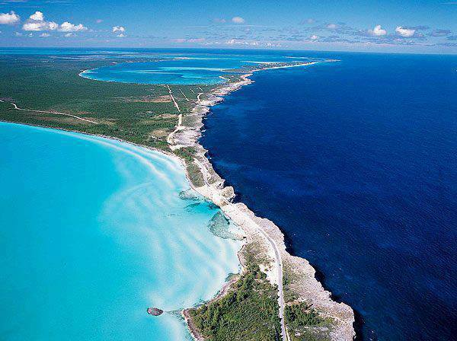

Slide 62
Ayırıcı Tanı
Kronik hastalık anemisi
Talasemi taşıyıcılığı

Slide 63
Ayırıcı Tanı
 | Demir eksikliği anemisi | Talasemi |  | Kronik hastalık anemisi
 |  | Beta | Alfa
Hemoglobin (g/dl) | 3-10 | 9-11 | 10-12 | 8-11
Serum demir | Düşük | Yüksek | Yüksek | Düşük
TDBK (SDBK) | Yüksek | Normal/ Yüksek | Normal | Düşük
Serum ferritin | Düşük | Yüksek | Yüksek | Normal/ Yüksek
Transferrin saturasyonu | Düşük | Normal | Normal | Normal/ Düşük
Mentzer indeksi (MCV/RBC) | >13 | <13

Slide 64
İnflmasyona bağlı anemi-Demir eksikliği anemisi ayırıcı tanı algoritma
İBA+DEA
Eritrositlerde daha belirgin bir mikrositoz, Şiddetli anemi
ANEMİ
Biyokimyasal-Klinik
İnflamasyon Bulguları
Transferrin Satsyn <%16
Ferritin <30ng/ml
Ferritin 30-150ng/ml
Ferritin >150ng/ml
Serum sTfR analizi
sTfR/log ferritin >2
sTfR/log ferritin <1
Demir eksikliği
Anemisi
Demir eksikliği +
İnflamasyona
Bağlı Anemi
İnflamasyona
Bağlı
Anemi

Slide 65
KAYNAKLAR
http://www.thd.org.tr/thdData/userfiles/file/Demir%20eks%2026_04_2011%5B1%5D.pdf
http://www.sb.gov.tr/TR/belge/1-5940/gebelerde-demir-destek-programi-uygulumasi-genelgesi-20-.html

